Slide 1
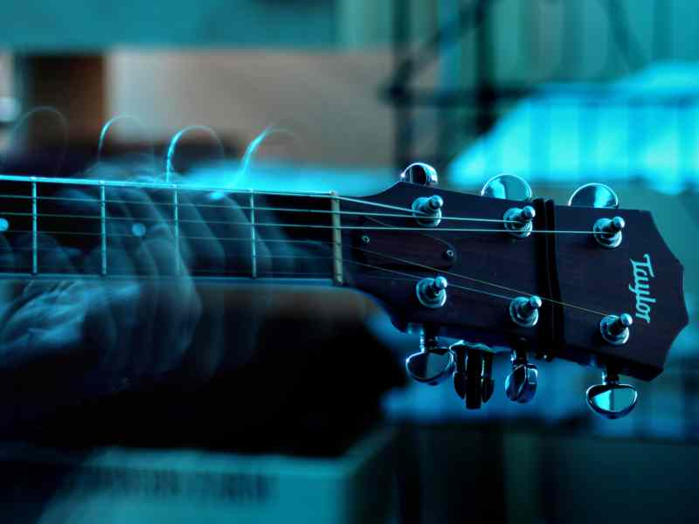
Музыкальные инструменты будущего

Slide 2
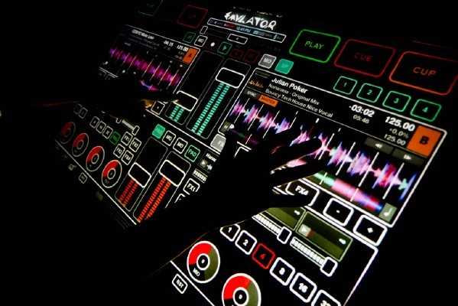
Наш современный мир неудержимо набирает обороты в сфере новых технологий! Они меняют наши воззрения, наше мышление – они меняют нас. Так же они меняют и музыкальные инструменты. Сегодня я расскажу вам о нескольких необычных инструментах будущего.

Slide 3
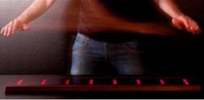
Air Piano
Это поистине самый необычный музыкальный инструмент будущего. Игра на нем настолько поражает, что кажется - его создал некий иной разум не отсюда
Музыкальный инструмент представляет собой длинную сенсорную панель с прозрачной стеклянной крышкой. Звуковой ряд светодиодной панели включает в себя полную октаву. Для извлечения звука музыканту достаточно сделать в воздухе, не прикасаясь к самому инструменту.

Slide 4
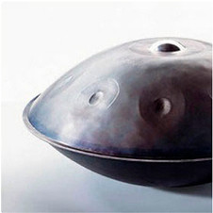
Hang Drum
Внешне этот инструмент напоминает инопланетную летающую тарелку, извлекать звук из этого чудо-устройства можно разными способами. Например, играть кончиками пальцев, ладонью или ее ребром. Состоит этот уникальный музыкальный ударный инструмент из двух соединенных металлических полусфер.

Slide 5
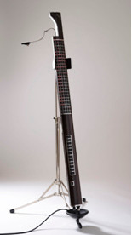
Eigenharp Alpha
Этот гибрид музыкальных инструментов представляет собой гриф длиной 132 см, в верхней части которого расположено 120 сверхчувствительных клавиш, а в нижней – 12 клавиш, для более жесткого звука. Каждая клавиша реагирует на малейшее движение пальца, вплоть до одного микрона, позволяя регулировать множество параметров игры, как, например, высоту тона, вибрато или частоту среза фильтра! Также на грифе этого необычного музыкального инструмента имеется трубка для вдувания воздуха, как у фагота

Slide 6
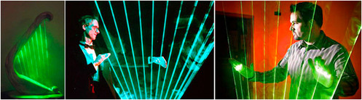
Лазерная арфа
Этот необычный музыкальный инструмент – современное воплощение классической арфы! Его не только надо слушать, но и видеть! Поистине впечатляющее зрелище! Состоит он из лазерных лучей, принцип работы которых аналогичен с обычными струнами, только они звучат не от щипков, а от перекрытия.

Slide 7
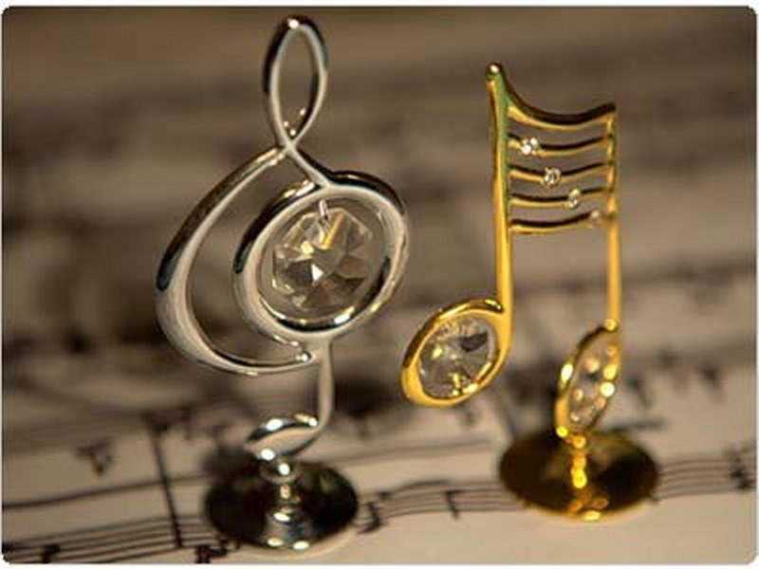
Новые технологии стремительно завоёвывают мир музыки, развивают, делают его, безусловно, богаче и разнообразней и это замечательно!

Slide 8



